Slide 1

Paradigmas de Programação
Trabalho 2 - Produção de Vídeo:
List Comprehension em Clojure
Prof Andrea Schwertner Charão
Aluno: Leonardo Cargnin Krügel

Slide 2
Introdução à Clojure - A linguagem
Clojure é uma linguagem baseada em LISP que é executada em uma máquina virtual Java (JVM) e tem como foco o desenvolvimento de aplicações robustas possibilitando a programação concorrente.
Quanto aos paradigmas, Clojure é uma linguagem funcional com elementos de linguagens lógicas, possui tipagem forte e dinâmica.

Slide 3
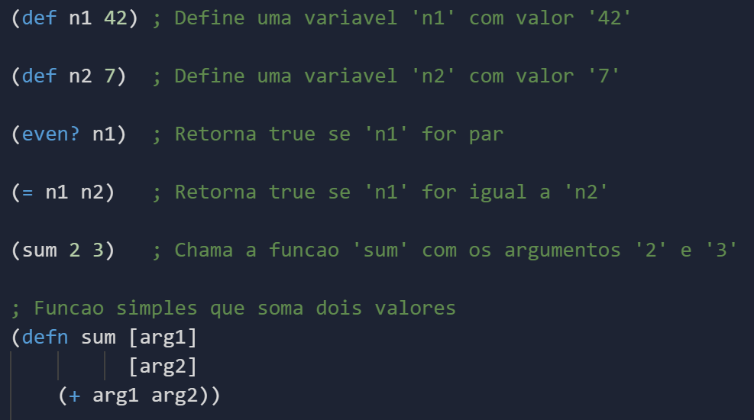
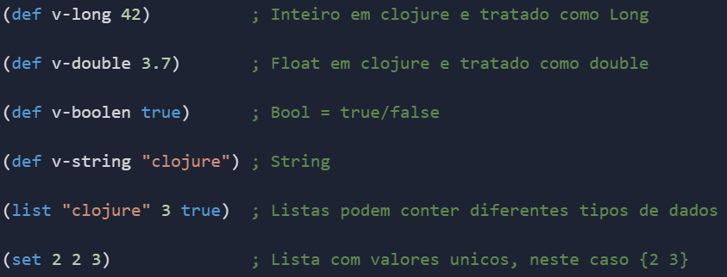
Introdução à Clojure - Básicos
Seguindo a sintaxe de linguagens LISP clojure tem uma sintaxe bastante simples onde programas são compostos na maioria das vezes por um conjunto de funções bastante sucintas e estruturas de dados simples.

Slide 4
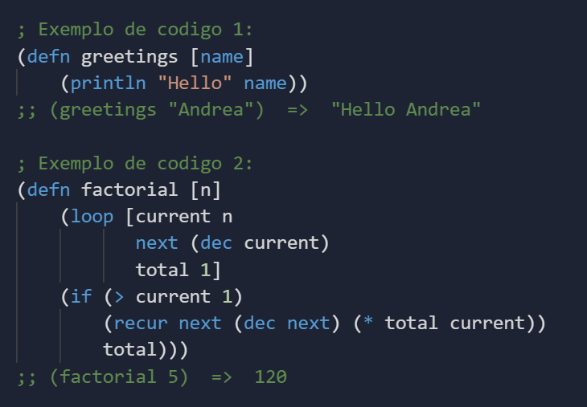
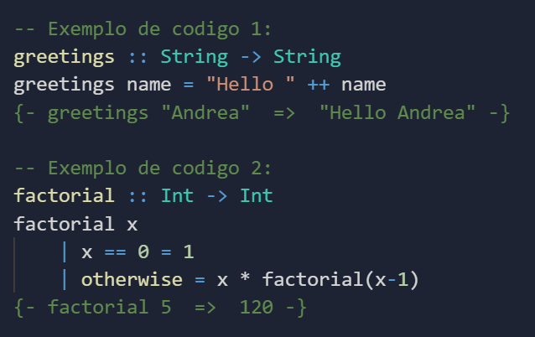
Introdução à Clojure - Exemplos de Códigos
Exemplos de códigos simples em Clojure:
Mesmos exemplos em Haskell:

Slide 5
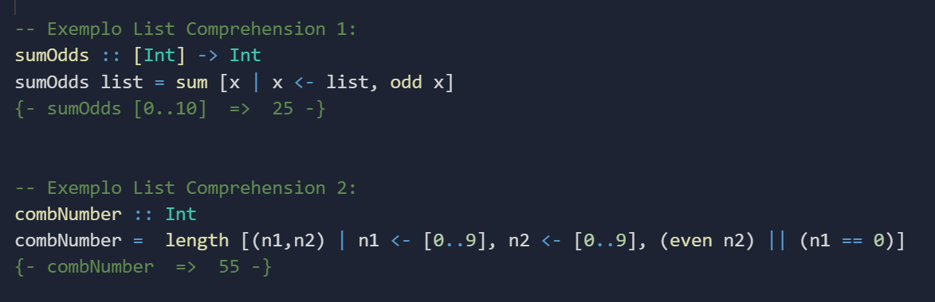
List Comprehension
List Comprehension é um recurso sintático de algumas linguagens de programação usado para criar listas a partir de outras listas. Alguns exemplos de List Comprehension em Haskell:

Slide 6
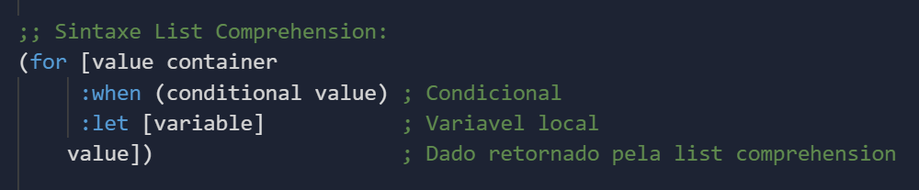
List Comprehension em Clojure
Em Clojure, List Comprehension é feita através do macro da linguagem ‘for’, dentro do bloco do macro é possível criar testes condicionais, variáveis locais entre outras coisas. A sintaxe é a seguinte:

Slide 7
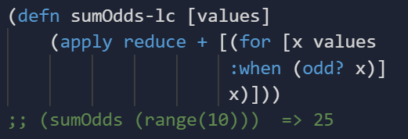
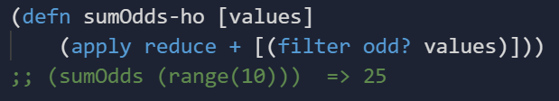
List Comprehension em Clojure - Exemplos
OBS: É preferível o uso de funções de alta ordem quando vamos usar list comprehension com apenas um container gerador. Nos exemplos, o código à esquerda usa list comprehension e acaba ficando menos legível do que o código à direita que usa a função de alta ordem filter.

Slide 8
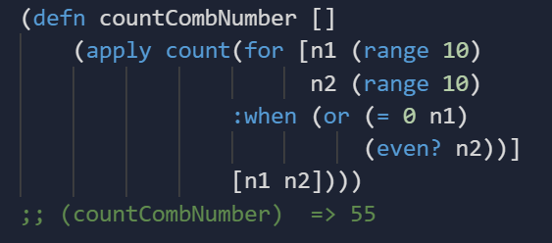
List Comprehension em Clojure - Exemplos
Já nesse caso, o melhor a se fazer é utilizar o for e list comprehension mesmo.

Slide 9
FIM :D

